Slide 1
Міністерство освіти і науки України
Національний університет харчових технологій
Кафедра біотехнології і мікробіології
Сучасні підходи до підтримання та відновлення нормальної мікрофлори людини
Частина 2
Розробила: к.б.н., доц. Старовойтова С.О.
Київ - 2014

Slide 2
3. Механізми позитивного впливу пробіотиків на макроорганізм
4. Фізіологічні параметри пробіотиків
5. Форми випуску пробіотиків
6. Препарати пробіотичного ряду різних поколінь

Slide 3
3. Механізми позитивного впливу пробіотиків на макроорганізм

Slide 4
Механізм реалізації пробіотичного ефекту передбачає здатність пробіотика:
- активно пригнічувати життєдіяльність патогенної й умовно патогенної мікрофлори;
- зміцнювати бар’єрну функцію слизових оболонок;
- активізувати природну мікробіоту і позитивно впливати на її метаболічну активність;
- стимулювати імунну систему;
- покращувати травну функцію;
- проявляти антитоксичні, антимутагенні та антиоксидантні властивості та ін.

Slide 5
Механізми позитивного ефекту пробіотиків на основі фізіологічних мікроорганізмів:
пригнічення росту потенційно шкідливих мікроорганізмів за рахунок продукування антимікробних субстанцій, конкуренції за рецептори адгезії та поживні речовини, активації імунокомпетентних клітин і стимуляції імунітету;
стимуляція росту представників індігенної флори у результаті синтезу вітамінів та інших рістстимулюючих факторів, нормалізації рН, еН-потенціалу, нейтралізації токсинів;
відновлення та оптимізація функціонування біоплівки;

Slide 6
зміна мікробного метаболізму, що веде до підвищення або зниження синтезу й активності бактеріальних ферментів і, як наслідок, продукції відповідних метаболітів (ЛЖК, глютаміну, аргініну, вітамінів, пептидогліканів тощо), які мають здатність місцево або після проникнення у кров та інші біологічні рідини макроорганізму безпосередньо втручатися у метаболічну активність клітин відповідних органів і тканин, модулювати їхні морфо-кінетичні характеристики, фізіологічні функції, біохімічні та поведінкові реакції;

Slide 7
інші механізми (прямі ефекти компонентів мікробних клітин або їхніх метаболітів після їх всмоктування з травного тракту на ферментативні та інші клітинні реакції гормональних, нервових, видільних, імунних та інших систем, органів і тканин).

Slide 8
4. Фізіологічні параметри пробіотиків

Slide 9
1. Безпека пробіотиків.
2. Резистентність до природних інгібіторів травного тракту (шлункового соку, жовчі, фенолу, панкреатичних ферментів, лізоциму та інших природних інгібіторів травного тракту). Доцільним є пошук та селекція штамів, резистентних до агресивних умов ШКТ.
3. Концентрація клітин пробіотичної мікрофлори повинна бути не нижче 10⁹ клітин (обов’язково повинен враховуватись ступінь виживання мікроорганізмів під час зберігання пробіотика). Разом з тим лізовані клітини пробіотика є джерелом імуностимулюючих компонентів, а також ряду інших біологічно активних речовин.

Slide 10
4. Антагонізм до патогенних мікроорганізмів.
5. Імуномодулююча активність. Пробіотичні мікроорганізми, так само як і нормальна мікрофлора, здійснюють регуляцію імунної відповіді на локальному та системному рівнях, стимулюють вироблення імуноглобулінів, інтерферонів, цитокінів, пропердину та комплементу.
6. Травна та біосинтетична активність. Пробіотичні мікроорганізми здатні до синтезу широкого спектру ферментів, які беруть участь у метаболізмі протеїнів, ліпідів, моно-, оліго- та полісахаридів, нуклеїнових кислот, стеринів тощо.

Slide 11
7. Резистентність до антибіотиків. Пробіотики повинні створюватися на основі мікрофлори з природною резистентністю до антибіотиків, не пов’язаною з плазмідами. Природна антибіотикорезистентність зумовлена відсутністю мішені для антибіотика або недоступністю цієї мішені.
8. Адгезивні властивості пробіотичної флори.

Slide 12
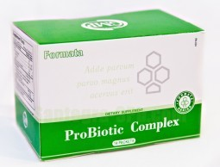
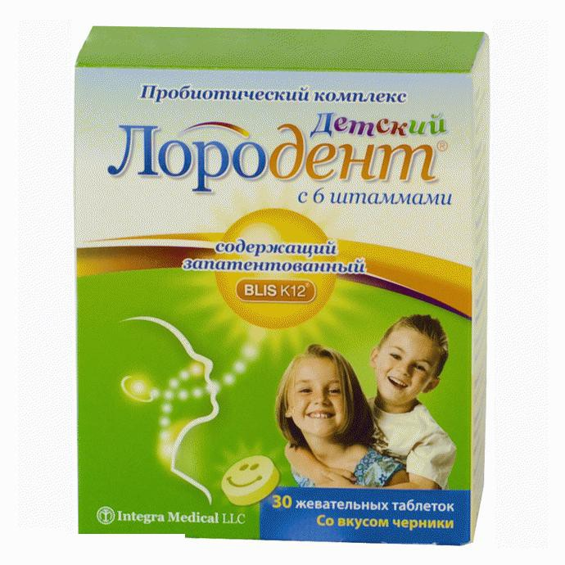
5. Форми випуску пробіотиків

Slide 13
Сучасні лікарські форми пробіотиків:
- ліофільно висушена біомаса у флаконах або ампулах;
- ліофільно висушена біомаса у желатинових капсулах;
- супозиторії ректальні та вагінальні з ліофільно висушеної біомаси;
- ліофільно висушена біомаса, пресована в таблетки, вкриті розчинною у кишечнику оболонкою;
- лінгвальні таблетки, що розсмоктуються під язиком;
- кисломолочний продукт (генерацію ФХП).
У готовій лікарській формі пробіотика бактеріальні клітини перебувають у стані зниженої метаболічної активності (рідкі пробіотики) або в анабіозі (сухі пробіотики). Для переходу в метаболічно активний стан клітини повинні пройти процес реактивації, що включає кілька стадій.

Slide 14
1. Регідратація, тобто повернення води у клітину, здійснюється достатньо швидко, чому сприяє пориста структура ліофілізованої біомаси.
2. Тривалість репарації залежить від умов технологічного процесу одержання сухого пробіотика. У процесі репарації відбувається відновлення структурної та функціональної цілісності клітин.
3. Лаг-період характеризується адаптацією культури до внутрішнього середовища пацієнта. Під час цього процесу кількість клітин не змінюється, проте маса та розмір збільшуються. Тривалість цього періоду залежить від фізіологічного стану та титру пробіотичного штаму в одній дозі препарату, а також від складу та фізико-хімічних показників ентеральних середовищ пацієнта
4. У фазі активного росту лікувальна дія пробіотика проявляється найповніше.

Slide 15
Реактивація пробіотиків нетривалого зберігання (на основі рідкої культури) обмежується зазвичай лише лаг-періодом.
Реактивація пробіотиків тривалого зберігання, що містять суху ліофілізовану біомасу (ампульна та капсульна форми, порошок, свічки, таблетки), є складнішою. Вона включає стадії регідратації, репарації зворотних (сублетальних) пошкоджень клітин, що виникли на різних етапах технологічного процесу (висушування, подрібнення, змішування з допоміжними речовинами, пресування тощо) та лаг-період розвитку бактеріальної популяції.

Slide 16
Більшість пробіотиків випускаються у ліофілізованій формі (порошки, таблетки, капсули, супозиторії):
- високий термін зберігання,
- зручність транспортування та зберігання,
- не вимагає суворого дотримання температурного режиму.
Проте такі пробіотики характеризуються тривалим виходом мікробних клітин із стану анабіозу (8–10 год лише в лабораторних умовах). В умовах ШКТ за цей проміжок часу більша частина пробіотичних клітин може елімінуватися, не встигнувши активізуватися.

Slide 17
Технологічні прийоми, які полягають у введенні до складу препарату пребіотиків з метою стимуляції пробіотичної флори, не завжди можуть змінити ситуацію:
кількість пребіотика, яку можна ввести до складу дози препарату, є надто незначною для прояву помітного ефекту.
під час транзиту через біотопи проксимальної ділянки ШКТ у більшості випадків пребіотик метаболізується.

Slide 18
Використання кислотостійких капсул не вирішує проблеми підвищення ефективності пероральних пробіотиків, оскільки висока кислотність ШКТ є лише однією з багатьох перешкод.
Причому значимість цієї перешкоди нівелюється, якщо пероральний пробіотик приймається з їжею, яка є потужним фактором захисту мікрофлори від шлункового соку.
Нині заслуговують на увагу та все ширше використовуються ректальні пробіотики.

Slide 19
Інноваційною лікарською формою пробіотиків є лінгвальні (пористі швидкорозчинні) таблетки. Таблетки лінгвальні Вітафлор® одержують за новою запатентованою технологією сублімаційного формування (патент №14514 РФ, патент №2169574 РФ). Це дає змогу отримувати бактеріальні препарати з високорозвиненою внутрішньою поверхнею (пористістю). Вертикальні та радіальні пори становлять понад 50 % об’єму таблетки, що забезпечує її одночасне та рівномірне зволоження. Повне розчинення таблетки у ротовій порожнині не перевищує 30 с. Допоміжні речовини (біопротектори та структуроутворювачі) підвищують біодоступність компонентів таблетки.

Slide 20
Перевагою технології сублімаційного формування є одностадійне отримання таблетованої форми пробіотика з високою біологічною активністю, у той час як традиційна технологія багатостадійна і включає висушування та подрібнення біомаси, змішування порошка із допоміжними речовинами та пресування під тиском.
Низька біологічна активність пресованих таблеток є наслідком використання великої кількості баластних речовин (до 50 % від маси таблетки) та інактивація бактерій на стадіях подрібнення сухої біомаси та її пресування під тиском 25–250 МПа.

Slide 21
«Національність» пробіотиків.
Нормофлора людей, які проживають у регіонах, що відрізняються за кліматичними умовами, побутовими традиціями населення, раціонами харчування та ін., не може бути абсолютно однаковою, оскільки біоценози мають виражений індивідуальний характер і помітно відрізняються навіть у індивідуумів одного регіону. Між аутофлорою людей і екзогенним мікробним світом регіону, в якому вони проживають, еволюційно сформувались певні компромісні відносини, що у нормофізіологічних умовах дають змогу попередити агресивний вплив на організм людини екзогенних потенційних патогенів.

Slide 22
Це також пояснює широко розповсюджені випадки розвитку так званої «діареї мандрівників» у групах туристів, які мандрують у віддалені регіони, котрі різко вирізняються кліматом та умовами проживання.
Якість пробіотиків залежить не стільки від рівня технічної оснащеності підприємств, що їх виробляють, скільки від біологічних властивостей мікроорганізмів та ступеню їх «спорідненості» з фізіологічною мікрофлорою населення певного регіону.

Slide 23

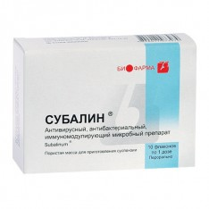
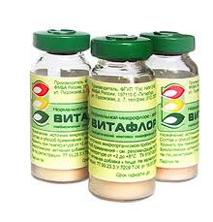
6. Препарати пробіотичного ряду різних поколінь

Slide 24
 | Пробіотики | Склад | шт | КУО
1 | 2 | 3 | 4 | 5
I | Пробіотики на основі монокультур облігатної або факультативної нормофлори
 | Біфідумбактерин | В. bifidum | 1 | 10⁹
 | Колібактерин | Е. coli | 1 | 10⁹
 | Лактобактерин | L. fermentum | 1 | 10⁸
 |  | або L. plantarum
II | 2-4-компонентні пробіотики на основі облігатної, факультативної або транзиторної флори
 | Біфікол | В. bifidum, E. coli | 2 | 10⁸
 | Біфіформ | В. longum, S. faecium | 2 | 10⁷
 | Лінекс | В. infantis, L. acidophilus, S. faecium | 3 | 10⁷
 | Капсули йогурту | L. acidophilus | 4 | 10⁹
 |  | L. bulgaricus, B. bifidum, S. thermophilus

Slide 25
1 | 2 | 3 | 4 | 5
 | Симбіолакт композитум | L. acidophilus, | 4 | 10⁹
 |  | L. casei, В. bifidum,
 |  | Lactococcus lactis
ІІІ | Пробіотики на основі транзиторних мікроорганізмів
 | Бактисубтил (Флонивин БС) | В. cereus | 1 | 10⁹
 | Біоспорин | В. subtilis, | 2 | 10⁹
 |  | В. licheniformis
 | Ентерол-250 | Saccharomyces boulardii | 1 | 10⁷
 | А-бактерин (Аеробакт) | Aerococcus viridans | 1 | 10⁸
 | Лактовіт форте | L. sporogenes, | 2 | 10⁸
 |  | B. coagulans
IV | Синбіотики (комбінація пробіотиків i пребіотиків) та іммобілізовані пробіотики
 | Екстралакт | L. acidophilus | 1 | 10⁸
 | Біфілакт-екстра | B. bifidum | 1 | 10⁸
 | Біфідумбактерин-форте | B. bifidum | 1 | 10⁷
 | Пробіфор | B. bifidum | 1 | 10⁸
V | Препарати на основі рекомбінантних генно-інженерних штамів
 | Субалін | B. subtilis | 1 | 10⁹

Slide 26
1 | 2 | 3 | 4 | 5
VI | Полікомпонентні пробіотики на ocнові лакто- i біфідобактерій
 | Probiotic | Lactobacillus | 9 | 10⁹
 | Symbiolact | Lactobacillus, | 6 | 10¹⁰
 |  | Bifidobacterium
 | Біфідум- Мульти-1,2,3 | Bifidobacterium | 6 | 10⁹
 | Полібактерин | Lactobacillus, | 7 | 10⁹
 |  | Bifidobacterium
VII | Мультипробіотики
 | Симбітер | Bifidobacterium, | 14 | 10⁹
 | Симбітер концентрований | Lactobacillus, | 14 | 10¹³
 | Симбітер-2 | Propionibacterium | 25 | 10¹²
 | Симбітер-М | Lactococcus | 21 | 10⁹-10¹²
 | Апібакт |  | 15 | 10¹²

Slide 27

Дякую за увагу

